Slide 1
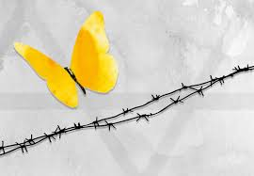

„A přesto říci životu ano“
Příklad dobré praxe na místě, kde by ho možná nikdo nečekal: Služba duševní pomoci v terezínském ghettu
Olga Klepáčková 2022

Slide 2
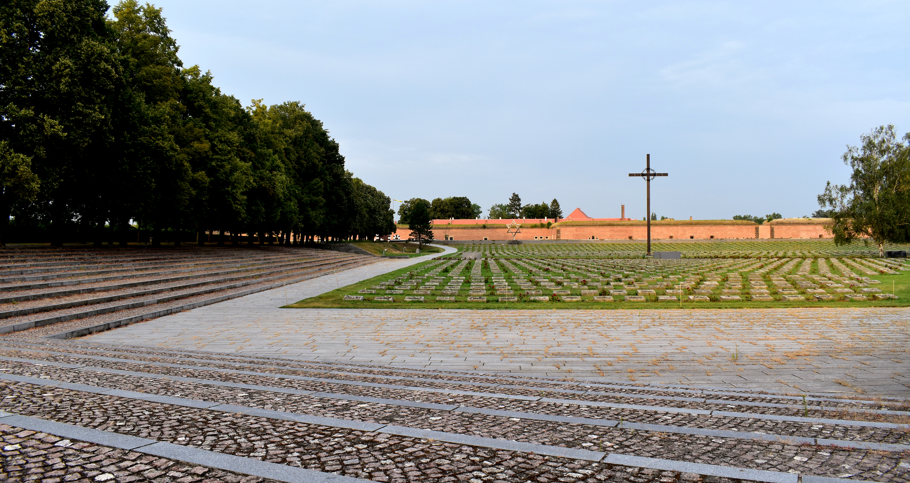
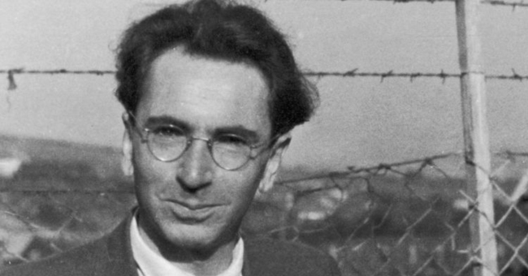
"Nic nemůže udolat člověka, který si vědomě přeje mít životní cíl" (V. E. Frankl, 1943)

Slide 3
A přesto…
Pocházeli z různých zemí a prostředí, byli různě staří, měli různá povolání, zkušenosti a dovednosti, odlišné povahy i vyznání. Pak se sešli v Terezíně…
Přestože sami trpěli, spojili se a na místě mezi životem a smrtí bojovali, aby pomohli druhým zůstat silní.

Slide 4
Oddělení Péče a péče v oblasti duševního zdraví v Terezíně
Referát pro „duševní hygienu“ (duševní pomoc) - založen v listopadu 1942
Terénní práce - duševní pečovatelky
Úzká multidisciplinární spolupráce, důraz na přípravu pracovníků
Akutní potřeby řešeny okamžitě
Individuálně zaměřená péče, praktická pomoc
Hranice zájmu potřebných x jejich okolí
Nesnažili se jen udržet druhé naživu, ale pomoci každému najít to, kvůli čemu právě jemu skutečně stojí za to žít.

Slide 5
Služba duševní pomoci
zmírnění šoku bezprostředně po příjezdu
podpora při adaptaci v ghettu
aktivní vyhledávání potřebných
první pomoc při nebezpečí sebevraždy
psychoterapeutická péče

Slide 6
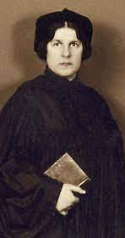
Viktor Frankl & Regina Jonas
(1902-1944)
krizová intervence pro nově příchozí
- snížení počtu sebevražd
„Nemůžeme jinak, než stát v úžasu nad její odvahou“
(Sally Priesand, druhá formálně vysvěcená rabínka v židovské historii)

Slide 7
Další činnosti - i s málem se dá dokázat mnoho
Zprostředkování duchovní útěchy a pastorační péče
Péče o umírající a pozůstalé
Zajištění volnočasových aktivit
Zvláštní péče o osamělé osoby
Vzdělávání pracovníků a přednášková činnost

Slide 8
…říci životu ano
Mnozí z těchto pracovníků ze sebe vydali během doby strávené v Terezíně to nejlepší.
Uprostřed tragických okolností a smrti hledali a nacházeli skutečný život pro sebe i druhé.
Nevzdávali se a nepřestali bojovat, věřit a žít. Navzdory všemu a do poslední chvíle.

Slide 9
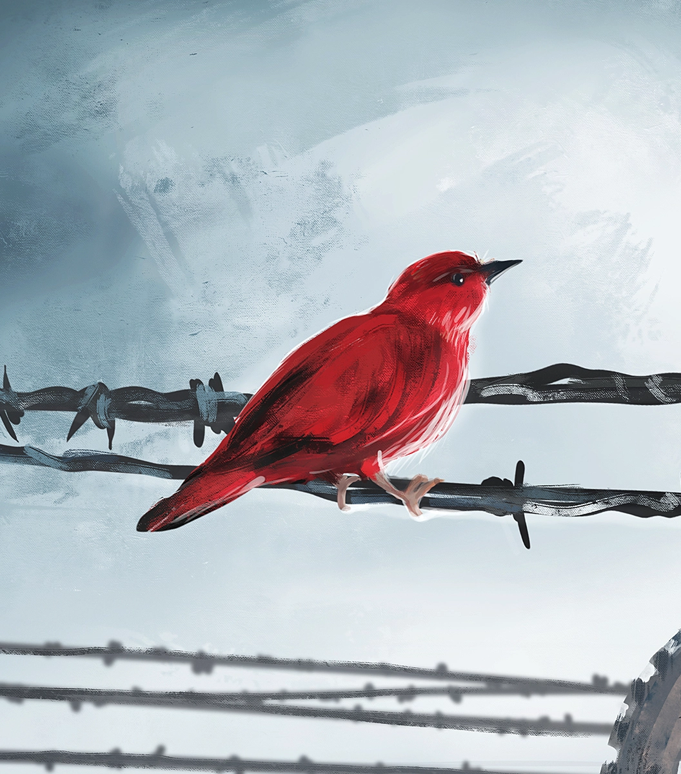
„Stejně jako nemůže člověk žít bez snů, nemůže žít bez naděje„
(Elie Wiesel, přeživší Holokaustu a držitel Nobelovy ceny za mír)

